Slide 1


Итоги деятельности
КГП на ПХВ «Городская поликлиника №21»
Управления Общественного здоровья города Алматы за 2024 год
Алматы - 2025

Slide 3

Согласно пункту 2 статьи 123 Кодекса организации ПМСП осуществляют работу по следующим принципам:
1) семейный принцип обслуживания;
2) территориальная доступность ПМСП.
Численность населения
на 31.12.2024г.
составила – 43116 человек,
в том числе взрослое - 27 050,
подростки–2226,
детское население -13840, ЖФВ-10891
Количество участков – 31,
из них ВОП – 24участков ( 77,4 %), терапевтических – 1 участка (4,2%), педиатрические - 6 (19,3%)

Slide 4
Индикаторы KPI
№ п/п | Наименование индикаторов | Пороговое значение | Факт 2024 года | Баллы
1 | Кредиторская задолженность долгосрочная | 100% отсутствие | 100% отсутствие | 5б
2 | Обоснованные жалобы за отчетный период | Отсутствие | Отсутствие | 5б
3 | Уровень оснащенности медицинских организаций медицинской техникой | Не менее 97,6% | 97,70% | 5б
4 | Доля медицинских организаций, внедривших системы обработки, хранения и передачи медицинских изображений и интегрированных с цифровыми медицинскими аппаратами (PACS) | Наличие | Наличие | 5б
5 | Соответствие коек (КС и СЗТ) в ИС СУР с утвержденным Приказом УОЗ | 100% | 100% | 5б
6 | Доля дистанционных медицинских услуг, оказанных населению | Более 5% | 2,83% | 0 б

Slide 5
Индикаторы KPI
№ п/п | Наименование индикаторов | Пороговое значение | Факт 2024 года | Баллы
7 | Отсутствие младенческой смертности на дому | Отсутствие | 1,3 (1 случай) | 0б
8 | Охват скрининговыми осмотрами (годовой план и выполнение по плану за год) | 100% | 100% | 5 б
9 | Заболеваемость ожирением среди детей (0 – 14 лет) | 148,2 на 100 тыс населения того же возраста | 21% | 5б
10 | Количество посещений организаций здравоохранения, оказывающих ПМСП, на одного жителя в год | 6,3 | 6,05% | 5б

Slide 6
Индикаторы KPI
№ п/п | Наименование индикаторов | Пороговое значение | Факт 2024 года | Баллы
11 | Охват вакцинацией, ревакцинацией подлежащего контингента согласно Национального календаря прививок РК | Не менее 95% от плана | 99.0% | 5б
12 | Увеличение охвата детей до 1 года проактивным наблюдением и скринингами | Не менее 92 % | 53,3% | 0б
13 | Увеличение охвата медицинской реабилитацией детей с ограниченными возможностями | Не менее 45% | 44,80% | 5б

Slide 7
Индикаторы KPI
№ п/п | Наименование индикаторов | Пороговое значение | Факт 2024 года | Баллы
14 | Удельный вес взрослого населения с латентной туберкулезный инфекцией с проведенным профилактическим лечением из числа подлежащих | 90% | 100% | 5б
15 | Удельный вес детей с латентной туберкулезной инфекцией с проведением профилактическим лечением из числа подлежащих | 90% | 100% | 5б
16 | Показатель выявление туберкулеза методом флюрографии среди групп высокого риска по туберкулезу | 3,0% на 1000 осмотренных | 4,02% | 5б
По индикаторам KPI – отмечается не достижение по 3 индикаторам из 16. Что составило – 86,7% исполнения

Slide 8
ДКПН
Наименование индикаторов процесса | Порядок расчета | Пороговое значение | Показатели
1 | 2 | 3 | 12 мес 2023г. | 12 мес. 2024г. | Достижение
1. Материнская смертность, предотвратимая на уровне первичной медико-санитарной помощи
Ранняя явка для постановки на диспансерный учет по беременности | Количество беременных женщин, взятых на учет в сроке до 12 недель/ общее количество беременных женщин, взятых на учет, % | 90-100% | 92,40% | 693*100/755=91,8% | достигнут
Удельный вес беременных, осмотренных терапевтом в сроке до 12 недель | Количество беременных женщин, осмотренных терапевтом в сроке до 12 недель/ общее количество беременных женщин, осмотренных терапевтом, % | 90-100% | 85,10% | 532*100/815=65,3% данные КМИС | не достигнут
Ранняя явка для постановки на диспансерный учет по беременности | Количество беременных женщин, взятых на учет в сроке до 10 недель/ общее количество беременных женщин, взятых на учет, % | 90-100% | 0,00% | 206*100/772=26,7% данные КМИС | не достигнут

Slide 9
Случаи госпитализации беременных женщин и (или) родильниц с эклампсией и преэклампсией | Количество беременных женщин и (или) родильниц, госпитализированных с эклампсией и преэклампсией/общее количество госпитализированных беременных женщин и (или) родильниц | 0% | 0,1%
Охват контрацепцией женщин фертильного возраста (далее – ЖФВ) с противопоказаниями к беременности по экстра генитальным заболеваниям (далее – ЭГЗ) | Количество охваченных контрацепцией ЖФВ с противопоказаниями к беременности по ЭГЗ/общее количество ЖФВ с противопоказаниями к беременности по ЭГЗ | 90-100% | 132х100/132=100%
Снижение количества беременных среди женщин фертильного возраста с противопоказаниями к беременности по экстрагенитальным заболеваниям | Количество беременных среди ЖФВ с противопоказаниями к беременности по экстрагенитальным заболеваниям среди прикрепленного населения в отчетном периоде / Количество ЖФВ с противопоказаниями к беременности по экстрагенитальным заболеваниям среди прикрепленного населения в отчетном периоде, % | Снижение на 5% | 26х100/1335=1,9%
0,2%
130*100/130=100%
35*100/1615=2,2% Рост количественно на 9 случаев, показатель 0,3%
не достигнут
достигнут
не достигнут

Slide 10
Снижение количества преждевременных родов | Количество преждевременных родов среди прикрепленного населения в отчетном периоде / Количество родов среди прикрепленного населения в отчетном периоде, % | Снижение на 10% | 17х100/639=2,66 | 20*100/755=2,6% показатель на одном уровне за счет увеличение родов, увеличено количественно на 3 случая. | не достигнут
Охват беременных пренатальным скринингом (определение материнских сывороточных маркеров в I триместре, ультразвуковой скрининг в I, II, III триместрах беременности) | Количество охваченных пренатальным скринингом из родивших/общее количество родивших за отчетный период, % | Не менее 90% | 92,1% | 94,0% | достигнут
Случаи выполненных абортов в возрасте до 18 лет | Количество абортов у подростков в возрасте до 18 лет среди прикрепленного населения в отчетном периоде / Количество девочек в возрасте до 18 лет среди прикрепленного населения в отчетном периоде *1000 | 0 | 0 | 0 | достигнут

Slide 11
2.Детская смертность от 7 дней до 5 лет, предотвратимая на уровне ПМСП
Удельный вес детей до 6 месяцев на исключительно грудном вскармливании | Количество детей до 6 месяцев, находящихся на исключительно грудном вскармливании при отсутствии противопоказаний/ общее количество детей до 6 месяцев, % | 90-100% | 495х100/505=98,0 (10 ребенок имеют противопоказания к грудному вскармливанию согласно Приказа Министра здравоохранения Республики Казахстан от 5 августа 2021 года № ҚР ДСМ - 75.) | 747*100/775=96,4% (28 ребенок имеют противопоказания к грудному вскармливанию согласно Приказа Министра здравоохранения Республики Казахстан от 5 августа 2021 года № ҚР ДСМ - 75 | достигнут
Удельный вес детей до 5 лет, госпитализированных с осложненными ОКИ | Количество детей до 5 лет, госпитализированных в стационар с осложненными ОКИ/ общее количество детей до 5 лет, зарегистрированных с ОКИ, % | 0-1% | Всего госпитализированы 9 детей экстренно с диагнозом ОКИ По мониторингу заболеваемости ОКИ всего обратились в поликлинику 11детей,поступившие дети в поликлинику не обращались Вывод: дети с заболеванием ОКИ сразу идут в стационар ОКИ | Всего госпитализированы 29 детей экстренно с диагнозом ОКИ По мониторингу заболеваемости ОКИ всего обратились в поликлинику 14 детей, поступившие дети в поликлинику не обращались Вывод: дети с заболеванием ОКИ сразу идут в стационар ОКИ | не достигнут
Удельный вес медицинских работников (врачей и среднего медицинского персонала) ПМСП обученных программе ИБВДВ | Количество медицинских работников (врачей и среднего медицинского персонала) ПМСП обученных программе ИБВДВ/ общее количество медицинских работников (врачей и среднего медицинского персонала) ПМСП, % | 90-100% | 100% | 100% | достигнут
Младенческая смертность | Количество умерших детей в возрасте от 0 до 1 года/число родившихся живыми*1000 (показатель) | РК-7,67 Алматы- 6,58 | 3*1000/694=4,3% | 4*1000/775=5,2% | достигнут

Slide 12
3.Удельный вес детей до 5 лет госпитализированных с осложненными, ОРИ
Удельный вес детей до 5 лет, госпитализированных с осложненными, ОРИ | Количество детей до 5 лет, госпитализированных в стационар с осложненными, ОРИ/ общее количество детей до 5 лет, зарегистрированных с ОРИ, % | 0-1% | 113х100/5971=1,9% | 64*100/5263=1,2% | не достигнут
4.Охват патронажными посещениями новорожденных в первые 3 суток после выписки из роддома
Охват патронажными посещениями новорожденных в первые 3 суток после выписки из роддома | Количество охваченных патронажными посещениями новорожденных в первые 3 суток после выписки из роддома/количество новорожденных, выписавшихся из роддома за отчетный период % | 100% | 80,8% (126 не обслуженных патронажей на 3 сутки после выписки, не отработан – 19,2%) Не обслужены по участкам : 7,15,24 - по 2 случаев; 9,14,25 – по 3 случаев; 1,5,13 – по 4 случаев; 4,10,18,23,24 – по5 случаев; 3,6,12,20 – по 6 случаев; 2-7 случаев; 3-8случаев; 11,26-по 10 случаев; 16ВОП-11случаев; 8,17,19,22 –по 1 случаю. | 83,2% (130 не обслуженных патронажей на 3 сутки после выписки, не отработан – 16,7%) Не обслужены по участкам : 17,8,22 –по 1 случаев 7,9 - по 2 случаев; 5,10,13,14,24 – по 4 случаев; 1,4,4тер,6,18,23,25– по 5 случаев; 2,12-7 случаев; 20-8 случаев; 3-10 случаев; 11,16 - 11 случаев; 26-14случаев. . . | не достигнут

Slide 13
5. Своевременно диагностированный туберкулез легких
Удельный вес обследованных флюорографически из формированной группы "риска" | Количество обследованных флюорографически из сформированной группы "риска" /сформированная группа "риска", % | 100% | 1028х100/1172=87,7 Низкий показатель в отделение Карасу -64,9% , за счет участков 13(39,6%), 23(51,9%), 18(59,4%) | 1144*100/1268=90.2% Высокий показатель – 10,11 участки (100%),. Низкий показатель – 15 участок (66,7%). Заведующим усилить работу в направлении сбора количество проходивших флюроосмотра в других МО | не достигнут
Удельный вес обследованных пробой Манту из сформированной группы "риска" | Количество обследованных пробой Манту из сформированной группы "риска"/сформированная группа "риска", % | 100% | 97,1% (гор.пок.-95%) | 98,3% (гор.показатель-95%) | достигнут
Удельный вес больных с установленным бактериовыделением | Количество лиц с установленным бактериовыделением/ общее количество лиц, направленных на микроскопию мокроты лиц с подозрением на туберкулез легких, % | 5-10% | 5*100/46=10,8% | 5*100/47=10,6% | достигнут
Наличие пропусков приема противотуберкулезных препаратов у больных, получающих лечение в условиях ПМСП | Количество больных туберкулезом, получающих контролируемое противотуберкулезное лечение в условиях ПМСП без единого пропуска среди прикрепленного населения/ общее количество больных туберкулезом, получающих противотуберкулезное лечение в условиях ПМСП среди прикрепленного населения | 0% | 100% | 100% | достигнут

Slide 14
6.Впервые выявленные случаи ЗН визуальной локализации 0-1 стадии, за исключением РМЖ и РШМ Всего 35 ВДЛ, из них 17 -51,4% другой локализации,
Показатели скринингов
Удельный вес выявленных больных РШМ из прошедших скрининговое обследование | Количество выявленных больных РШМ/ общее количество лиц, прошедших скрининговое обследование на выявление РШМ, % | 0,02-0,03 | 1*100/1750=0,05 | 1*100/1571=0,1 | достигнут
Удельный вес выявленных больных РМЖ из прошедших скрининговое обследование | Количество выявленных больных РМЖ/ общее количество лиц, прошедших скрининговое обследование на выявление РМЖ, % | 0,1 и выше | 3*100/1610=0,18 | 4*100/2136=0,2 | достигнут
Удельный вес выявленных больных раком толстой и прямой кишки из прошедших скрининговое обследование | Количество выявленных больных раком толстой и прямой кишки/ общее количество лиц, прошедших скрининговое обследование на выявление рака толстой и прямой кишки, % | 0,02 - 0,03 | 1*100/1800=0,05 | 2*100/2103=0,1 | достигнут
Охват диспансерным наблюдением больных с предопухолевой патологией
Охват диспансерным наблюдением больных с предопухолевой патологией 1б клиническая группа | Число лиц, взятых на диспансерный учет с предопухолевой патологией 1б клиническая группа/общее число больных с предопухолевой патологией, % | 100% | 100% Всего выявлен предраковое заболеваниия по трем нозологиям-121 все взяты под наблюдения специалистов | 100% Всего выявлен предраковое заболеваниия по трем нозологиям-164 все взяты под наблюдения специалистов | достигнут

Slide 15
7. Уровень госпитализации больных с осложнениями заболеваний сердечно-сосудистой системы (инфаркт миокарда, инсульт)
Охват целевых групп населения скрининговыми обследованиями | Количество лиц, прошедших скрининговые обследования на выявление факторов риска БСК и БСК/ общее количество лиц, подлежащих скрининговым обследованиям на выявление факторов риска БСК и БСК, % | 100% | 2555х100/2555=100% | 2550х100/2550=100% | достигнут
Удельный вес выявленных больных БСК при скрининговом обследовании | Количество лиц, с выявленными БСК после проведения скрининговых обследований/ общее количество лиц, прошедших скрининговые обследования на выявление БСК, % | Не менее 10% | 310х100/2555=12,1 | 130*100/2550=5,1 | не достигнут
Охват диспансерным наблюдением выявленных при скрининге больных с АГ и ИБС | Количество больных с АГ и ИБС, охваченных диспансерным наблюдением/ общее количество больных с АГ и ИБС, выявленных при скрининговом обследовании, % | 100% | 310х100/310=100% | 130*100/130=100% | достигнут

Slide 16
Удельный вес госпитализированных больных АГ, состоящих на диспансерном учете, в состоянии осложненного гипертонического криза | Количество госпитализированных больных с АГ, состоящих на диспансерном учете, в состоянии осложненного гипертонического криза/ общее количество лиц, состоящих на диспансерном учете по поводу АГ, % | Не более 10% | 126*100/2711=4,6 | 80*100/2655=3% | 161*100/2841=5,7% | достигнут
Удельный вес своевременно госпитализированных больных с осложнениями БСК (инфаркт миокарда, мозговой инсульт) | Количество больных, своевременно госпитализированных (первые 6 часов заболевания) по поводу осложнений БСК (инфаркт миокарда, мозговой инсульт) / общее количество больных, госпитализированных по поводу осложнений БСК (инфаркт миокарда, мозговой инсульт), % | 100% | 86*100/95=90,5% | 136*100/ 313=43,4% | 62*100/78=79,5% | не достигнут
Удельный вес диспансерных больных с диагнозом БСК, из числа подлежащих бесплатному лекарственному обеспечению | Количество больных с диагнозом БСК обеспеченных бесплатными лекарственными препаратами на амбулаторном уровне из числа подлежащих бесплатному лекарственному обеспечению/Общее количество больных с диагнозом БСК подлежащих бесплатному лекарственному обеспечению на амбулаторном уровне | Обеспечение не менее 70% диспансерных больных, подлежащих АЛО | ----- | 4026х100/5990=67,2% | 100% | достигнут
8. Обоснованные жалобы
Удельный вес обращений физических и юридических лиц с положительным решением по принципу "здесь и сейчас" Службой поддержки пациента и внутреннего контроля (аудита) | Количество обращений физических и юридических лиц с положительным решением / общее количество рассмотренных обращений физических и юридических лиц, % | 100% |  | 100% | 100% | достигнут

Slide 17
В 2023г. отмечается динамика увеличения общей болезненности на 7,1%, за счет диспансерных и хронических заболеваний,
снижение первичной заболеваемости в 2024 году на 25,9%.
По структуре первичной заболеваемости на 1 месте болезни органов дыхания –9999(34,8%) случаев, на 2 месте болезни органов пищеварения – 3756-13,1%( увеличение за счет детей), на 3 месте болезни глаза и его придаточного аппарата – 2922-10,2%( увеличение за счет детей), на 4-м месте БСК-1683 -5,9%.

Slide 18
Заболеваемость от БСК (на 100тыс населения)
БСК | Общая заболеваемость
 | 2023г. | 2024г.
Всего состоит на учете БСК из них: | 4069 | 5106
Показатель охвата «Д» наблюдением с заболеванием БСК в % | 94,7% | 87,2%
1.Всего ИБС, в том числе | 987-24,3% | 1683-33,1%
1.1 Инфаркт миокарда | 52-5,3% | 85-5,1 %
1.2Cтенокардия (I20,0 – I20,8) | 910-92,2% | 1550-92,1%
1.3 После хирургического и интервенционного лечения БСК | 16-1,6% | 48-2,8%
2.Артериальная гипертония,в том числе | 2834-69,6% | 2706-53,1%
3.Миокардиты | 3-0,06% | 3-0,01%
4.Инфекционный эндокардит | 0 | 0
5.ВПС | 64-1,6% | 16-0,3%
6.Цереброваскулярные болезни (I60) ОНМК | 179-4,4% | 66-1,3%
7.После имплантации искусственного водителя ритма (ЭКС) или ИКДФ | 2-0,04% | 4-0,07%
По данному слайду видно что отмечается рост заболеваемости по БСК в сравнении с прошлым годом, за счет ОИМ и стенокардии и соответственно увеличены хирургическое и интервенционное лечения БСК 3 раза.

Slide 19
Заболеваемость по онкологии
Наименования | 12 мес.2023 г. абс. | 12мес.2023 г. на 100 тыс населения | 12мес. 2024 г. абс. | 12 мес. 2024 г. на 100 тыс. населения | Городской показатель 12мес 2024г
Заболеваемость на 100тыс.нас | 86 | 200,2 | 76 | 176,3 | 230,7
Смертность на 100тыс.нас. | 22 | 51,2 | 12 | 27,8 | 60,1
Раннее выявление 1-2 стадии | 50 | 58,1 | 47 | 61,8 | 62,8
Позднее выявление (3-4ст.) | 13 | 15,1 | 7 | 9,2 | 7,2
удельный вес живущих 5 и более лет | 0 | 49,2 | 0 | 54,5 | 55,0
Число впервые выявленных ЗН 0-1стадии | 35 | 35,0 | 35 | 46,1 | 36,2
Число впервые выявленных больных по ВДЛ ЗН III-IY стадии | 5 | 9,0 | 0 | 0 | 6,5
За 12 месяцев2024 год показатель онкологической заболеваемости снизился
на 11,6%, смертность снизился на 45,4% по сравнению с 2023 годом, также отмечается снижение показателя ВДЛ ЗН 3-4 стадии.

Slide 20
Причины запущенных случаев
Выявлены впервые установленным в жизни диагнозом 7 пациентов, все не относится к ВДЛ:
КӨКЖИЕК - 2 случая, КЕМЕЛ - 3 случая, КАРАСУ-2 случая, из них умерли -5.
Прикреплен накануне для обследования-1 (Сивицкий В.Р. 1964г.р.),
остальные 6 пациент прикреплены
с 2013-2019гг.
Причина во всех случаях:
не на должном уровне проводится перепись населения;
не проводится сан-просвет работа среди населения участковой службой;
не корректное составление плана на скрининговой осмотр .

Slide 21
Заболеваемость по туберкулезу
 | 2023 |  |  | 2024
 | Заболеваемость | распространённость | смертность | Заболеваемость | распространенность | смертность
абс | 7 | 11 | 0 | 10 | 12 | 0
% | 16,2 | 25,5 | 0 | 23,2 | 27,8 | 0
За отчетный период смертности не наблюдалось, отмечается увеличение заболеваемости и распространенности в сравнение с прошлым годом.

Slide 22
Замечание по противотуберкулезной службе:
Из индикаторов невыполнен 1 –удельный вес положительных проб Манту-6,3% при пороге 30% и выше.
при мониторинге участков выявлено невыполнение участками филиала Кокжиек и Кемел плана по туберкулинодиагностике в течении года;
Неправильная оценка результатов пр.Манту -6,9% при пороге-30% и выше по обеим районам, что может привести к 0% выявляемости активного туберкулеза среди детей по профосмотру ,а будет по обращаемости с поздним выявлением и возможно запущенных форм туберкулеза;
Школы не выполняют утвержденные годовые планы по туберкулинодиагностике, очень много отказов (80школа- очень плохо поставлена работа медсестры в школеN160;
Отмечается низкая контроль и ответственность за проведением противотуберкулезных мероприятий филиале Кемел;
Нет правильного динамического контроля ВОП за детьми, получающими превентивное лечение противотуберкулезными препаратами.

Slide 23
Первичный выход на инвалидность взрослых в 2023-2024гг.
Всего направлено 235 трудсп.возраст 34 – 14,5% | ИПР |  | Первично |  | Переосвидетельствование
 | 2023г | 2024г | 2023г | 2024г | 2023г | 2024г
- травмы |  |  | 3 | 5 | 12 | 22
- онкологические | 1 |  | 3 | 12 | 11 | 4
- неврологи, из них ЦВЗ ДЦП |  |  | 8 | 9 | 59 | 55
- терапия, из них БСК ОНМК | 2 | 1 | 15 | 9 | 78 | 84
- ТХПН | 1 |  | - | 2 | - | -
- офтальмология | 2 | 2 | 5 | 1 | 14 | 17
- удаление почки |  |  | - |  | 3 | 3
- ЛОР | 1 | 4 | - |  | 4 | 3
- ТБС |  |  | 2 |  | 1 | -
-ЖКТ |  |  | 1 | 1 | 10 | 2
-ТБГМ |  |  | 0 | 0
-остеартроз |  |  | 0 |  | 6 | -
-эндопротезирование |  |  | 3 | 3 | 10 | 3
Итого | 9 | 7 | 40 | 42 | 208 | 193
Отмечается рост первичный выход на инвалидность на 5%, за счет онкологических и травматологических больных.

Slide 24
Первичный выход на инвалидность детей ГП №21
Наименование болезней | Состояло на 01.01.2024г. | Определено инвалидность |  |  | Состоит на "Д" учете
 |  |  | по достижению 16 лет | выехавшие
Всего | 148 | 48 | 25 | 11 | 129
Новообразования | 2 | 1 | 1 |  | 2
Болезни крови и кроветворных органов | 2 | 2 |  |  | 2
Болезни эндокринной системы | 13 | 3 | 3 | 1 | 10
Психические заболевания | 6 | 5 | 3 |  | 3
Болезни нервной системы | 72 | 20 | 13 | 5 | 57
Болезни органов зрения | 5 | 2 | 1 |  | 7
Болезни органов слуха | 8 | 0 | 2 | 1 | 5
Болезни кровообращения | 0 | 0
Болезни органов дыхания | 3 | 0 |  |  | 3
Болезни органов пищеварения | 1 | 1 |  |  | 2
Болезни костно-мышечной системы и соединительной ткани | 1 | 1 | 1 |  | 3
Болезни мочеполовой системы | 1 | 1 |  | 1 | 0
По инвалидности детей на 1 месте болезни нервной системы, на 2 месте болезни эндокринной системы, на 3 месте болезни органов зрения

Slide 25
Акушерско-гинекологическая служба
по женской консультации за 2023-2024г.г.
Показатели |  | 12мес. 2023 года | 12 мес.2024года
Поступило под наблюдение (всего) |  | 1002 | 755
-в том числе до 12 недель (ранняя явка) |  | 812 -92,4% | 693-91,7%
Осмотрены терапевтом поступивших беременных |  | 1001-99,9% | 755
в том числе до 12 недель |  | 815-81,3% | 713-87,4%
Всего родов |  | 969-22,6 на 1000родов | 775
из них:мертворожденные |  | 3-3,08 на 1000 родов | 4-5,2
Ранняя неонатальная смертность |  | 2-2,1 | 1-1,3
Родили живыми | в срок | 947-97,7% | 755
 | преждевременные | 22-2,27% | 20-2,3
 | домашние роды | 0 | 0
 | подростки | 3-0,3% | 5-0,6%( данные КМИС)
Осмотрены терапевтом закончивших беременность всего |  | 1009-100% | 815
в том числе до 12недель |  | 859-85,1% | 532-65,3% ( данные КМИС)
Состоит беременных на конец отчетного периода |  | 402 | 357
Материнская смертность |  | 0 | 0
Младенческая смертность |  | 5-5,2 | 4-5,2
По итогам 2024 года отмечается снижение ранней явки до 12 недель в сравнении с прошлым годом, соответсвено осмотр терапевтом не достигается показатель. Рост случаев мертворожденных на 1 случай. Также отмечается рост подростковой беременности и родов на 2 случая.

Slide 26
Показатель смертности населения
 | 2023г. | 2024г.
Всего умерших | 198-463,4 на 100тыс.нас. | 189-440,3 на 100тыс.нас.
Из них - трудоспособного возраста | 53-26,8% | 46-24,3%
-Взрослое население | 189-95,5% | 183-96,8%
дети | 9-4,5% | 6-3,2%
- Младенческая смертность | 6-6,2 | 4-1,2
На дому | 95-222,3 на 100тыс.нас. | 103-239,9 на 100тыс.нас.
Болезни системы кровообращения | 50-117,0 на 100тыс.нас. | 32-74,5 на 100тыс.нас.
Болезни органов дыхания | 21-49,1на 100тыс.нас. | 18-41,9на 100тыс.нас.
Онкологические заболевания | 22-51,2 на 100тыс.нас. | 11-25,6 на 100тыс.нас.
Болезни органов пищеварения | 25-58,5 на 100тыс.нас. | 26-60,5 на 100тыс.нас.
Болезни нервной системы | 30-70,2 на 100тыс.нас. | 67-56,1 на 100тыс.нас.
Болезни эндокринной системы | 12-28,0 на 100тыс.нас. | 3-6,9 на 100тыс.нас.
Болезни мочеполовой системы | 4-9,3 на 100тыс.нас. | 1-2,3 на 100тыс.нас.
Травмы, отравления | 5-11,7 на 100тыс.нас. | 5-11,6на 100тыс.нас.
Прочие | 25-58,5 на 100тыс.нас. | 26-60,5 на 100тыс.нас.
Отмечается снижение показателя смертности на 4,5%, в том числе смертности трудоспособного возраста - на 13,2 по сравнению аналогичным периодом 2023 года.
Отмечается рост смертности по заболеваниям органов пищеварения и нервной системы.

Slide 27
ФИО | Возраст | Дата поступления | Дата выписки | Дата смерти | Диагноз | Название МО
Гадаборшева Л.Д. | 74 | 02.03.2024 | 04.03.2024 | 04.03.2024 | ОИМ | ГКБ№4
Тринадцатко Ф.Г. | 83 | 01.08.2024 | 16.08.2024 | 16.08.2024 | ОНМК | ГКБ№4
Юсупова Д. | 82 | 28.01.2024 | 30.01.2024 | 30.01.2024 | ОНМК | ГКБ№4
Джумабаева В.М. | 52 | 27.11.2024 | 12.12.2024 | 02.12.2024 | ОНМК | ГКБ№4
Шапошникова Л.В. | 72 | 17.12.2024 | 22.12.2024 | 22.12.2024 | ОНМК | ГКБ№4
Мазур Ф.А. | 70 | 24.05.2024 | 26.05.2024 | 26.05.2024 | ОНМК | ГКБ№4
У всех умерших дата смерти совпадает с датой выписки, отсюда можно предположить, что все умерли, находясь в стационаре

Slide 28
Результат профилактических осмотров населения по итогам 2024 года
№ | Наименование | План |  | Выполнение |  |  |  | Выявленные
 |  | 2023г. | 2024г. | 2023г. | % | 2024г. | % | 2023г. | % | 2024г. | %
1 | БСК (болезни системы кровообращения) | 2555 | 2550 | 2555 | 100 | 2550 | 100 | 310 | 12 | 130 | 5,1
2 | Сахарный диабет | 2586 | 2580 | 2586 | 100 | 2580 | 100 | 60 | 2,3 | 57 | 2,2
3 | Глаукома | 2365 | 2340 | 2365 | 100 | 2340 | 100 | 0 | 0 | 2 | 0,1
4 | Рак молочный железы | 1610 | 2136 | 1610 | 100 | 2136 | 100 | 3 | 0,2 | 4 | 0,2
5 | Рак шейки матки | 1750 | 1571 | 1750 | 100 | 1571 | 100 | 1 | 0,1 | 1 | 0,1
6 | Рак прямой и толстой кишки | 1800 | 2103 | 1800 | 100 | 2103 | 100 | 1 | 0,1 | 2 | 0,1
Охват профилактическим и скрининговым осмотром населения от плана составил – 100% по итогам 2024 года.

Slide 29
Иммунопрофилактика
% | Наименование вакцины | годовой план за 2023 год | Выполнения за 2024 год | % | годовой план за 2024 год | Выполнения за 2024 год | %
1 | АКДС 1 | 760 | 741 | 96,2 | 755 | 679 | 99,9
2 | АКДС 2 | 748 | 718 | 95,9 | 673 | 665 | 97,8
3 | АКДС 3 | 777 | 750 | 96,2 | 687 | 680 | 99.7
4 | R АКДС | 857 | 832 | 97,1 | 951 | 945 | 97,5
5 | КПК 1 год | 857 | 818 | 95,4 | 949 | 949 | 100
6 | R КПК 6 лет | 823 | 782 | 95,0 | 980 | 979 | 99,9
7 | АДС 6 лет (бустрикс) | 823 | 814 | 98,9 | 752 | 752 | 74 нет вакцин
8 | АДСМ 16 л | 468 | 467 | 99,8 | 774 | 774 | 100
9 | АДСМ взр | 208 | 208 | 100,0 | 565 | 565 | 100,0
10 | Пневмо 1 | 786 | 757 | 96,3 | 700 | 679 | 99,9
11 | Пневмо 2 | 786 | 757 | 96,3 | 700 | 679 | 99,9
12 | Пневмо 3 | 786 | 760 | 96,7 | 929 | 927 | 99,9
13 | ВГА 1 | 676 | 670 | 99,8 | 990 | 964 | 97,3
14 | ВГА 2 | 511 | 508 | 99,9 | 692 | 692 | 100
15 | ОПВ | 858 | 837 | 97,6 | 967 | 920 | 96,5
16 | Туберкулин | 4606 | 4666 | 101,3 | 4538 | 4537 | 100
17 | ИТОГО | 15657 | 15610 | 99,3 | 16602 | 16577 | 99,9
В сравнении с 2023 годом выполнения календарных прививок остается на том же уровне, были выполнены планы значимых прививок как, АКДС1, рев. КПК, Пневмо1.
Не достигнуты по вакцинации: ВГА 2 вакцинация – 70%; ВПЧ – 11 лет (10,2%), 12-13 лет (5,3%); КПК 10-14 лет (35,4%), 15-18 лет (6,0%).
По внесению исторических данных: 6 лет (94,5%), 7 лет (90,8%), 15 лет (78,5%), 16 лет (74,7%), 17 лет (52,8%)
В 2023 году приостановили ревакцинации БЦЖ по приказу МЗ РК.

Slide 30
Лекарственное обеспечение в рамках АЛО
№ | НАИМЕНОВАНИЕ МЕДИЦИНСКОГО ТОВАРА | Период
 |  | За 2023 год | За 2024 год | Разница | Примичание
ПО ДОГОВОРУ БЕЗВОЗМЕЗДНОЙ ПОСТАВКИ
1 | Остаток на начало | 0 | 0
2 | Приход | 347 703 990,42 | 429 976 340,83 | +82 272 350,41
3 | Расход | 339 978 874,42 | 428 273 059,83 | +88 294 185,41
4 | Остаток на конец | 7 725 116,00 | 1 703 281,0 | -6 021 835,0
Согласно сравнительным данным за 2023-2024 годы обеспечение пациентов увеличилось на 36%.

Slide 31
Структура остатков на 01.01.2025г. по аптеке
№ | НАИМЕНОВАНИЕ МЕДИЦИНСКОГО ТОВАРА | ДАННЫЕ
 |  | На начало 2023 ГОДА | На начало 2024 ГОДА | ПРИМЕЧАНИЕ
1 | Лекарственные средства | 3 709 222,46 | 2 768 499,49 | -940 722,97
2 | Медицинские изделия | 12 854 866,56 | 14 102 758,89 | +1 247 892,33
3 | Дезинфицирующие средства | 2 967 615,44 | 2 269 148,0 | -698 467,44
4 | Стоматологические расходники | 409 314,0 | 397 451,0 | -369 573,00
5 | ИТОГО | 19 941 018,46 | 19 537 857,38
По результатам анализа отмечается уменьшение переходящих остатков на начало года до 37,56 %

Slide 32
Деятельность стационарозамещающих терапии за 12 месяцев 2024 года
В 2024 году пролеченных в СЗТ меньше чем 2023 году по причине уменьшения финансирования СЗТ и увеличения тарифов КЗГ. Всего пролечены 961 пациентов, из них 3 этап реабилитации - 96 пациентов, амб.хирургия - 18 пациентов.

Slide 33
Служба поддержки пациента и внутреннего аудита
 | 2023 | 2024
Уровень удовлетворенности населения качеством медицинской помощи | 82,4% | 81,1%
Всего зарегистрировано обращений | 296 | 251
В том числе: устные в отдел СПП (решен здесь и сейчас) | 184 | 123
Письменные | 112 | 128
Обоснованные | 0 | 0
Необоснованные | 296 | 251
Всего рассмотрено | 296 (100%) | 251 (100%)
Некачественное оказание медицинской помощи | 8 | 1
Вопросы касательно прикрепления к медицинской организации | 18 | 14
По поводу выдачи лекарственных средств в рамках ГОБМП и в системе ОСМС | 3 | 5
Нарушение медицинской этики и деонтологии | 4 | 1
Прочие | 79 | 107
Влияние на дифференцированную оплату или СКПН | 2 | 1
Наложение дисциплинарных мер | 2
Отмечается снижение обращений населения в сравнении с 2023 годом на 15,2%

Slide 34
Структура обращений пациентов за 12 месяцев 2024 года
№ | Обращения | 12 мес. 2023г. | % | 12 мес. 2024г. | %
1 | Письменные на имя главного врача | 112 | 7,2 | 26 | 2,2
2 | МЗ РК | 4 | 0,3 | 3 | 0,25
3 | УОЗ г.Алматы | 30 | 1,9 | 114 | 9,82
4 | Еотиниш, Акимат г.Алматы (Опен Алматы), Жетысуский Акимат | 11 | 0,7 | 43 | 3,75
5 | ФОМС (1406,Колдау) | 196 | 12,6 | 113 | 9,74
6 | Устные обращения в Службу ПП и ВА | 716 | 45,9 | 841 | 72,5
7 | Благодарности | 491 | 31,5 | 20 | 1,74
8 | Всего | 1560 | 100,0 | 1160 | 100,0
Отмечается увлечение обращений населения в устной форме в СППиВЭ в сравнении с 2023 годом на 17,4%, увеличение обращений в сравнении с 2023 годом в Еотиниш и Опеналматы на 74,4%, в общественную приемную УОЗ г. Алматы на 74,6%, благодарности уменьшение на - 95,9 %.

Slide 35
Характер обращений от населения за 2024 год

Slide 36
Кадровый потенциал
 | Шт.ед | фак.занято | физ.лицо | укомплектованность
Врачи | 94,25 | 71 | 57 | 75,3 % (2023г. 84,6%)
СМП | 201,75 | 136,75 | 112 | 67,1% (2023г.73,1%)
ММП | 19,0 | 14,75 | 14 | 77,6 % (2023 г. 94,4%)
Прочие | 56,0 | 42,25 | 33 | 75,4% (2023г.-73,0%)
ВСЕГО: | 371 | 264,75 | 216 | 71,4% (2023г.77,2%)
На 2024 год всего укомплектованность сотрудниками снизилась на 5,8%
в сравнении с 2023 годом.

Slide 37
План повышения квалификации
 | план | Выполнение | %
Врачи | 45 | 45 | 100
СМП | 40 | 40 | 100
План повышения квалификации сотрудников выполнен на 100%.

Slide 38
Текучесть кадров
Отмечается увеличение текучести кадров на 26,8% в сравнении с 2023 годом

Slide 39
Финансово-хозяйственная деятельность ГП №21
ФИНАНСИРОВАНИЕ
в тыс.тенге

Slide 40
Исполнение госзаказа по договорам ФСМС за 2024г. (в тыс.тенге)

Slide 41
Расходы

Slide 42
Средняя зарплата с учетом стимулирующих выплат
 | 2023г | 2024г | отклонение % | Примечание
Врач | 531 739 | 549 808 | 3% | отклонение в сязи с повышением стажа и уровня медицинских работников
СМП | 327 174 | 332 264 | 2%
ММП | 158 276 | 210 227 | 33% | в связи с закрытием объекта на капитальный ремонт, произошло сокращение численности ММП
Прочие | 297 154 | 299 292 | 1%
по предприятию | 328 586 | 347 898 | 6%
 | 2023г | 2024г | отклонение % | Примечание
Премия | 123 372 | 57 486 | -53% | премирование на государственные праздники: Наурыз, день Медицинского работника, Новый год
Диффоплата | 0 | 42 517 | 100%
СКПН | 50 764 | 53 844 | 6%
Итого: | 174 136 | 153 847 | -12%
По итогам 2024 года финансово-хозяйственной деятельности поликлиники получена прибыль в сумме (23 391,0) тыс.тенге.
Чистая прибыль | 2023 год | 2024 год | отклонение %
Чистая прибыль | 49 990,1 | 23 391,0 | -53%

Slide 43



Сотрудничество с кафедрами

Slide 44
Выводы:
По индикатору КРI руководителя достижение составило – 86,7%.
Отмечается снижение первичной заболеваемости в 2023 году на 25,9%.
Отмечается рост заболеваемости на 30% и распространенности туберкулеза на 8,3% в сравнении с прошлым годом.
По итогам 2024 года – 52 детей были охвачены реабилитацией – 44,8%.
По инвалидам отмечается рост первичный выход на инвалидность на 5%, за счет онкологических и травматологических больных.

Slide 45
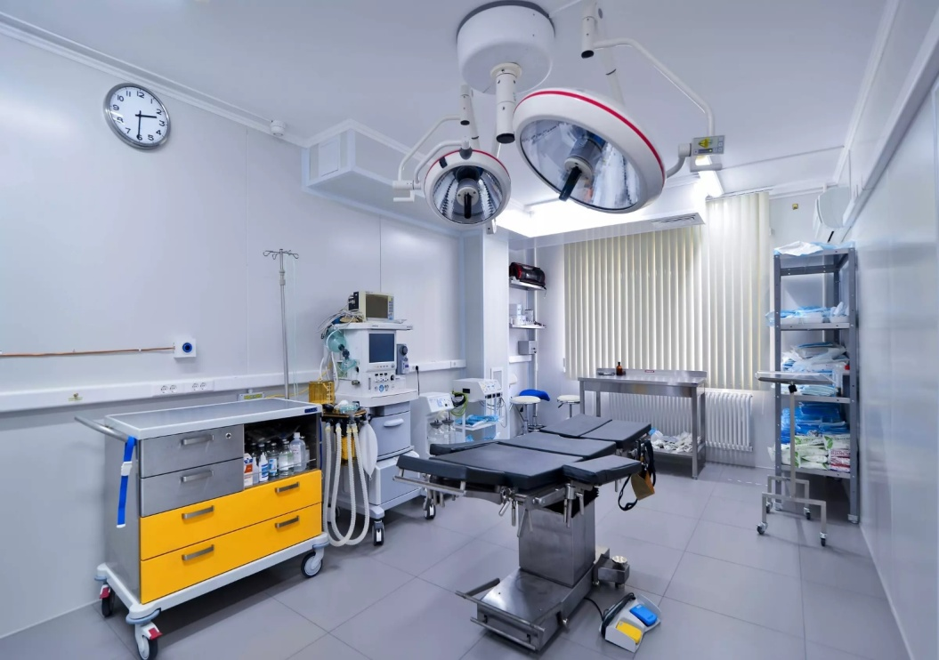
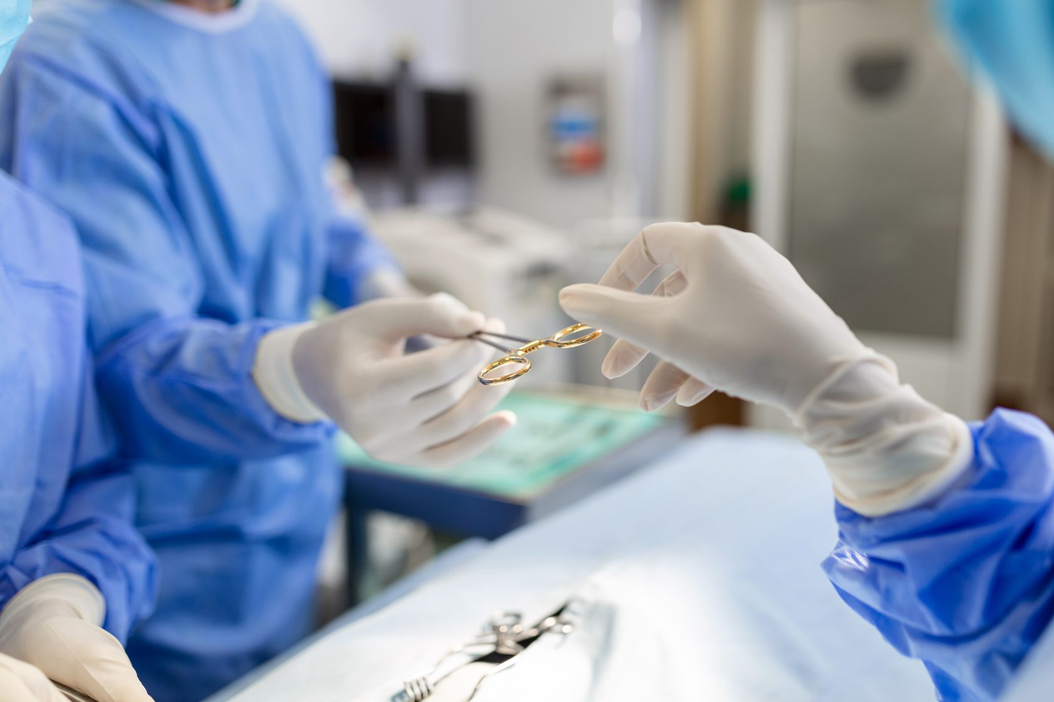
Достижение
Открытие Центра Амбулаторной хирургии в 2024 году
В связи с получением лицензии в 2024 году на стационарзамещающую помощь по хирургии.

Slide 46
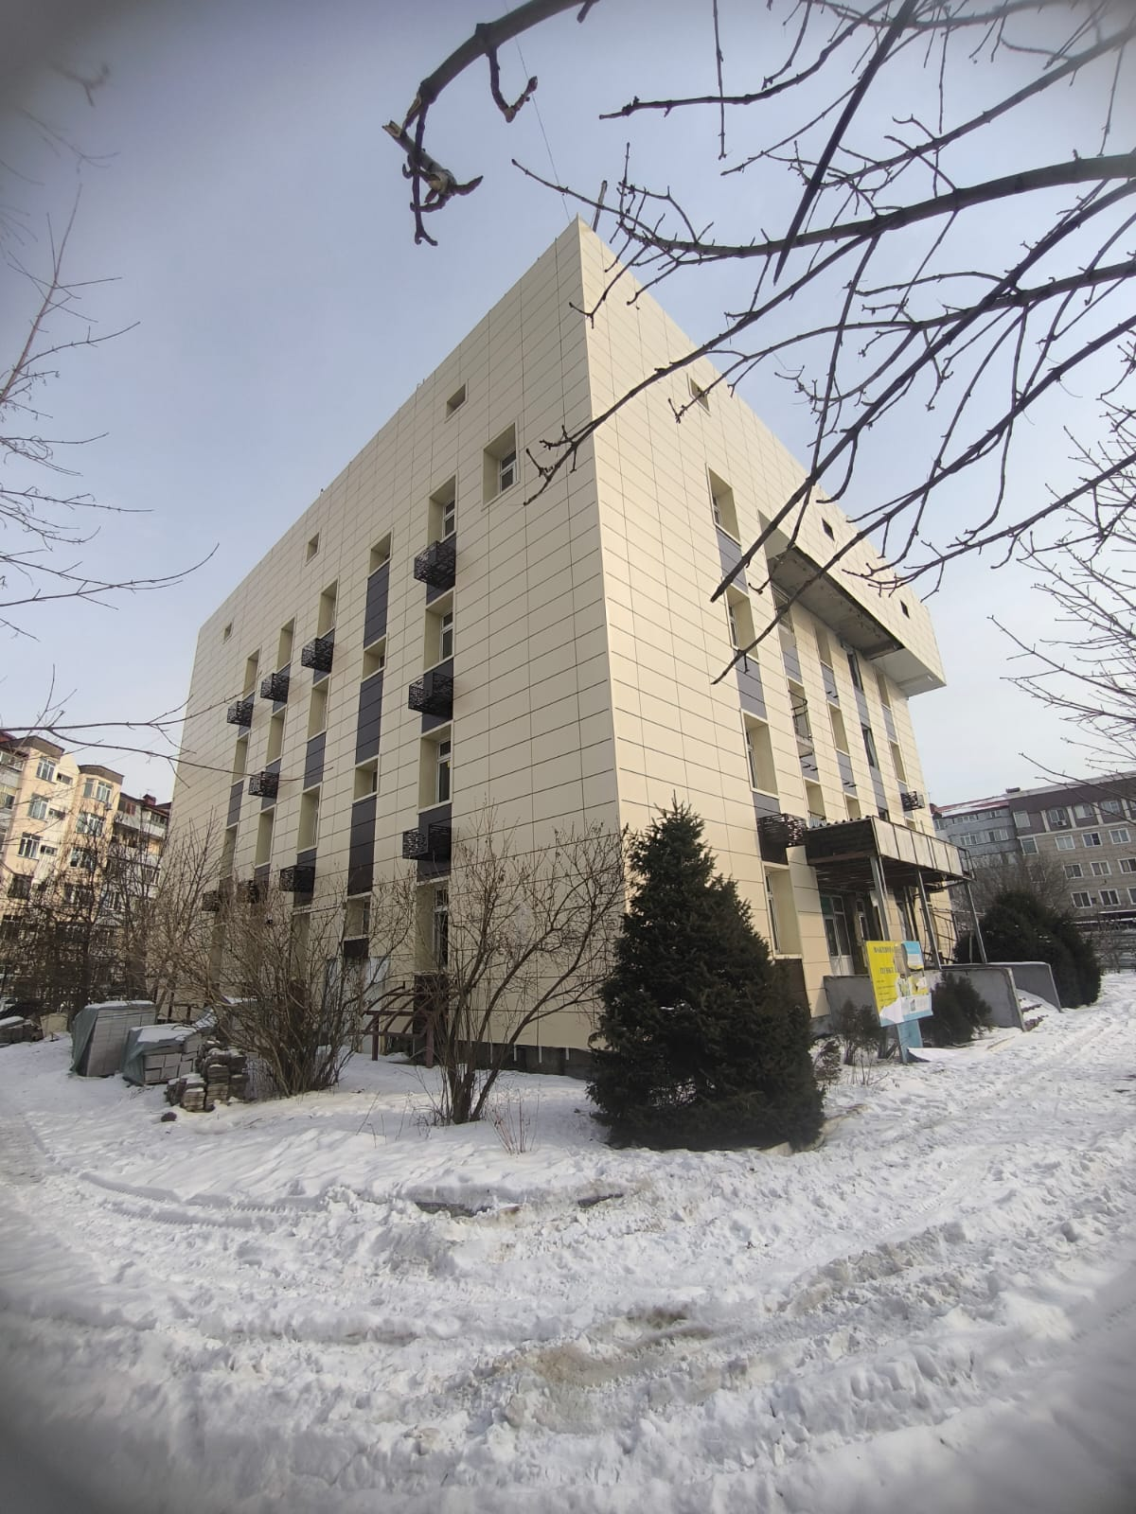
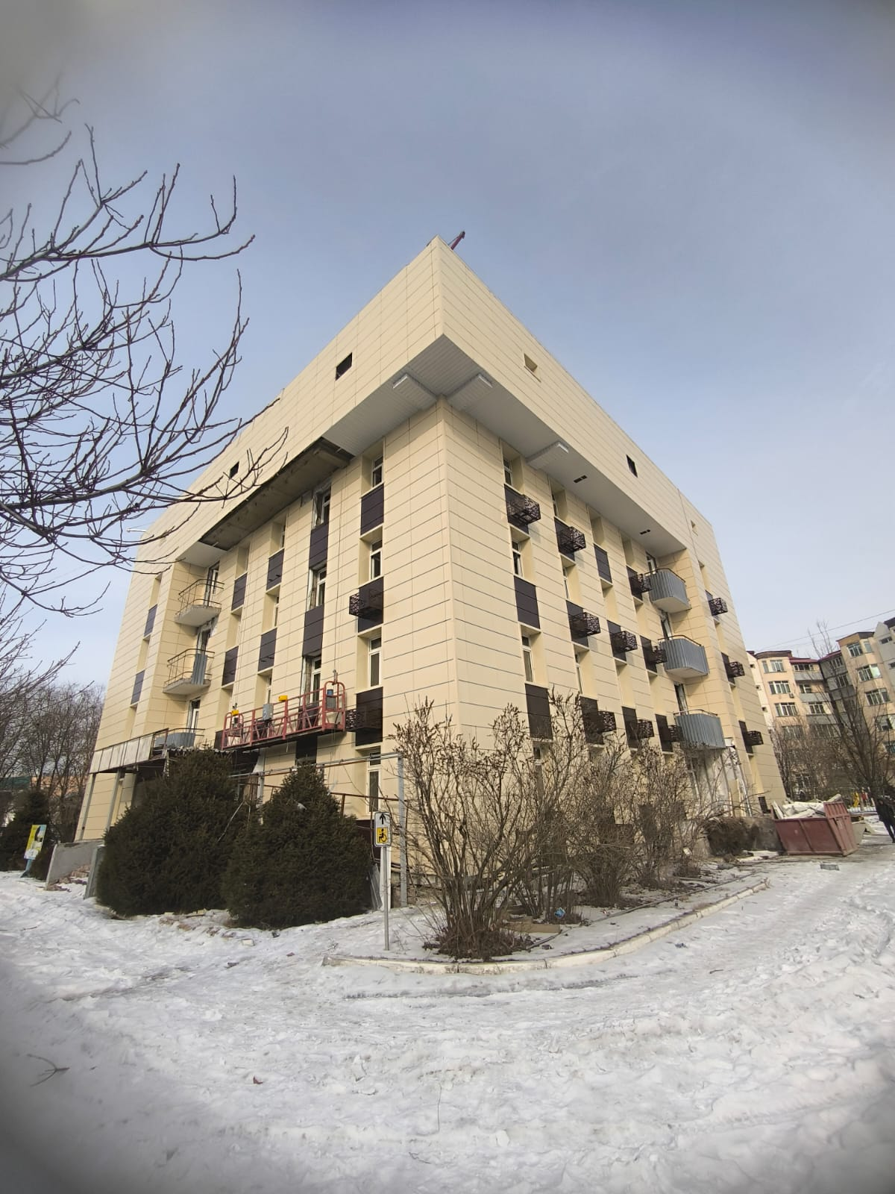
С 2024 году в здании КГП на ПХВ «Городская поликлиника №21» проводится капитальный ремонт

Slide 47
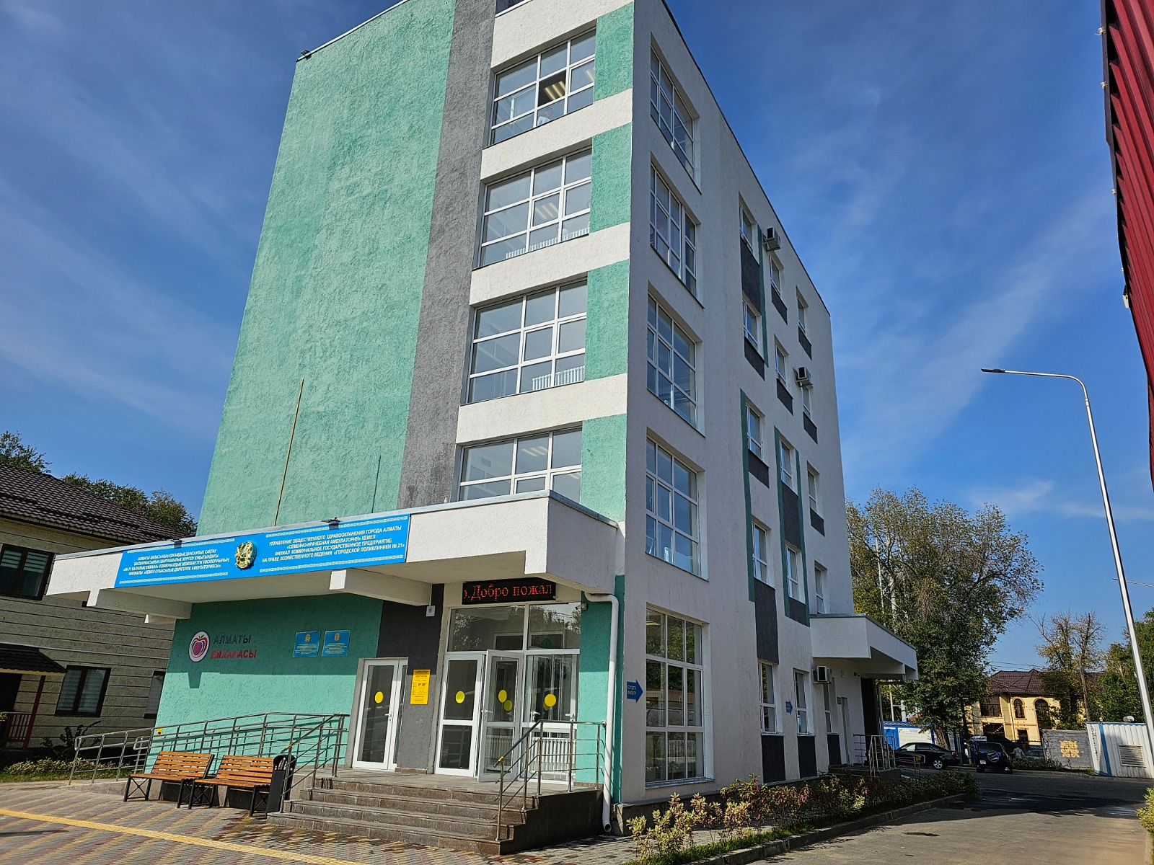
В 2024 году по принципу шаговой доступности открыт филиал ГП №21 семейно-врачебная амбулатория Кемел

Slide 48
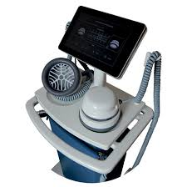
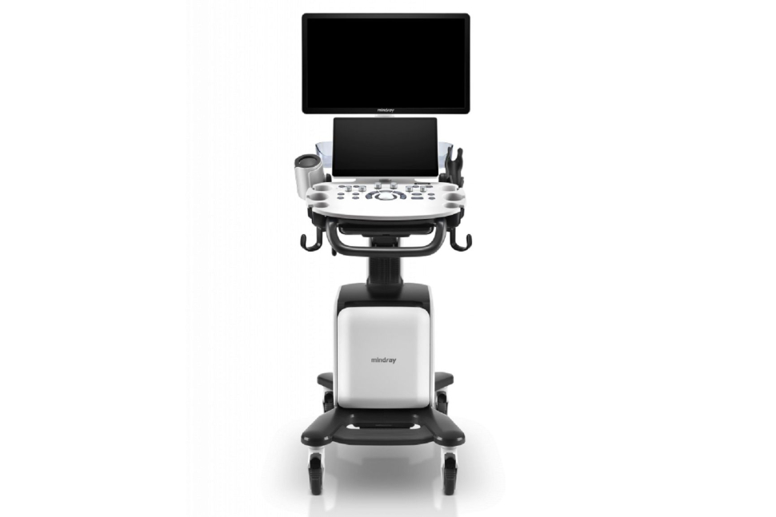
Приобретенные аппараты
«BARK VibroLUNG» в физио кабинет
УЗИ Аппарат Mindray
Consona N7

Slide 49
Задачи на 2025 год
Достижение целевых показателей индикаторов KPI и индикаторов ДКПН;
План мероприятий по недопущению штрафных санкций и снятия по линейной шкале;
План по ежемесячному освоению финансовых средств на 2025 год;
Утверждение планов работ заведующими структурных подразделений на 2025 год;
План по повышению квалификации сотрудников на 2025 год;
Выполнение плановых мероприятий по профилактике и скрининговым исследованиям;
По иммунопрофилактике – ежемесячный мониторинг и своевременная регистрация модуле вакцинации.

Slide 50

БЛАГОДАРЮ ЗА ВНИМАНИЕ!!!

